Slide 1


UBND QUẬN LONG BIÊN
TRƯỜNG MẦM NON ÁNH SAO
Làm quen chữ cái o, o, ơ
Giáo viên : Nguyễn Thị Thu Huyền
Lớp : MGL A3

Slide 2
Mục đích – yêu cầu
1. Kiến thức:
- Trẻ nhận biết và phát âm đúng chữ cái O, Ô, Ơ.
- Trẻ nhận biết được cấu tạo của chữ: O gồm một nét cong tròn khép kín, Ô gồm một nét cong tròn khép kín và một dấu mũ ở phía trên, Ơ gồm một nét cong tròn kép kín và một dấu móc ở phía trên.
- Trẻ tìm đúng chữ O, Ô, Ơ khi chơi trò chơi
2. Kĩ năng:
- Rèn luyện kĩ năng nhận biết và phát âm to, rõ ràng, chính xác các chữ O, Ô, Ơ.
- Rèn luyện kĩ năng quan sát, chú ý và ghi nhớ có chủ định cho trẻ.
- Rèn luyện kĩ năng so sánh, phân biệt sự giống nhau và khác nhau giữa các chữ cái O, Ô, Ơ.
- Rèn luyện và phát triển ngôn ngữ mạch lạc cho trẻ
3. Giáo dục:
- Trẻ hào hứng tham gia vào các hoạt động trong giờ học.

Slide 3
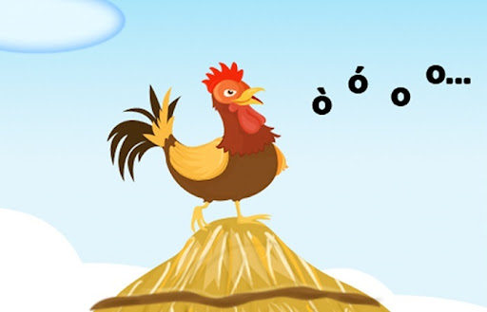
o

Slide 4
o

Slide 5
O
o
o

Slide 6
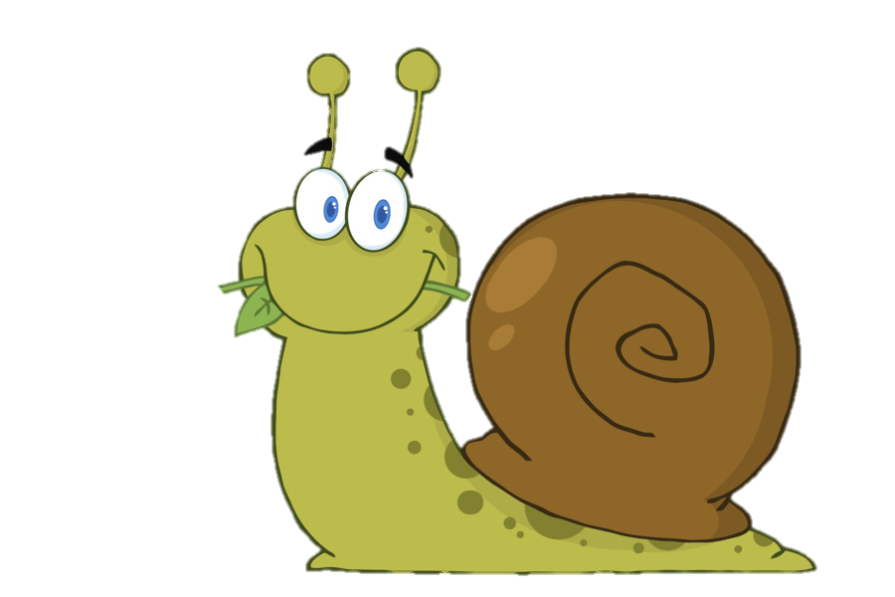

ô
ốc sên
ôc sên

Slide 7
oâ

Slide 8
Ô
«
ô

Slide 9

ơ
Con bướm
Con bướm
Con bươm

Slide 10
ô

Slide 11
Ơ
ơ
ơ

Slide 12
o
o
ô
o

Slide 13
o
o
o
ơ

Slide 14
o
o
o
ô
o
ô
ơ

Slide 15

Trò chơi
“Mèo con tìm mẹ”

Slide 16

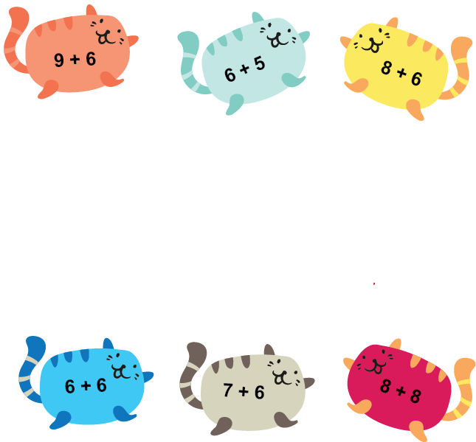






O
ô
ơ
Notes:
Tính và bấm vào con mèo con để tới con mèo mẹ.

Slide 17

Trß ch¬i: “Nhanh tay lÑ m¾t”

Slide 18


l¸ cê
l¸ cê

Slide 19

Con ong
Con ong

Slide 20

« t«
« t«

Slide 21

T¹m biÖt c¸c bÐ nhÐ

